Slide 1
সবাইকে স্বাগতম

Slide 2
পরিচিতি
L›`Kvi †gvt Avãyj¨vn& Avj gvgyb
mnKvix wkÿK
we›`yevwmbx miKvwi evwjKv D”P we`¨vjq Uv½vBj|

Slide 3
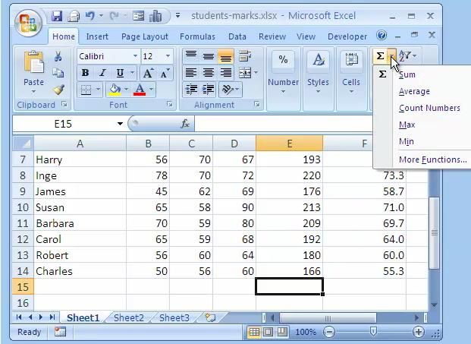
স্প্রেডশিট (মাইক্রোসফট এক্সেল) ভূবনে স্বাগতম

Slide 4
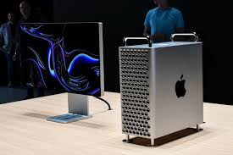
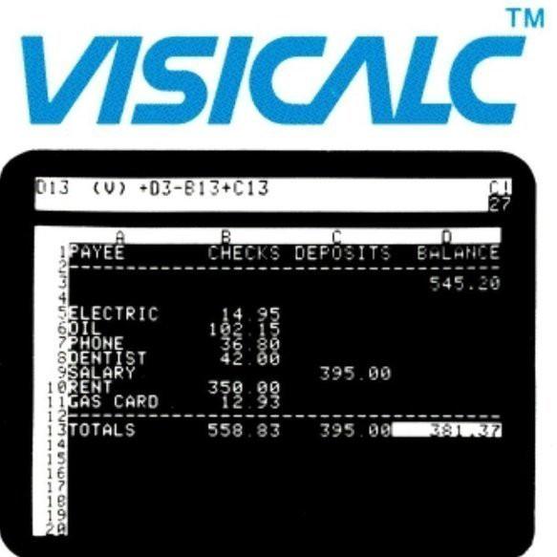
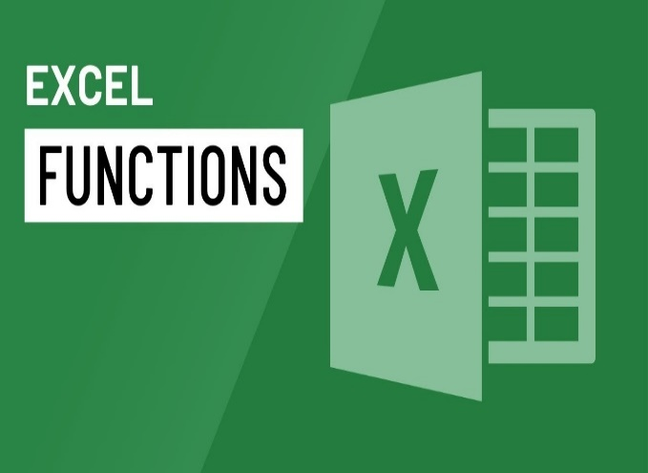
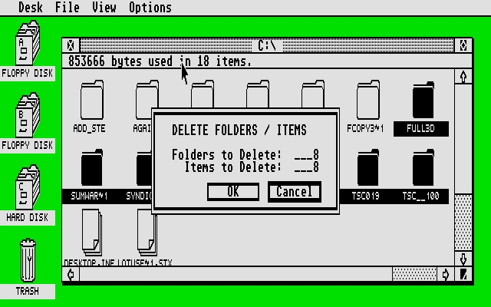
স্প্রেডশিট প্রোগ্রামঃ
কম্পিউটারের হিসেব নিকাশ করার প্রোমকে বলা হয় স্প্রেডশিট প্রোগ্রাম।

Slide 5
স্প্রেডশিট কেন দরকার ?
সহজ ও নির্ভুলভাবে সূক্ষ্ণও জটিল হিসেব-নিকেশ করতে
Salary Sheet তৈরী করতে
স্বল্প সময়ে পরীক্ষার ফলাফল তৈরী করতে
বাজার প্রবণতার বিশ্লেষণের মাধ্যমে ভবিষ্যত বানী করতে
জরিপমূলক কাজের ফলাফল চার্ট বা গ্রাফ আকারে উপস্থাপন করতে।

Slide 6
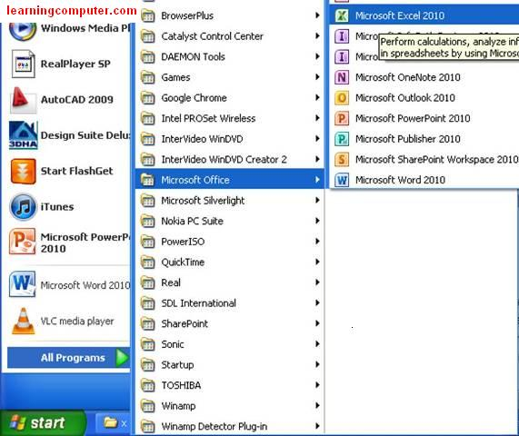
স্প্রেডশিট সফটওয়্যার ব্যবহারের কৌশল

Slide 7
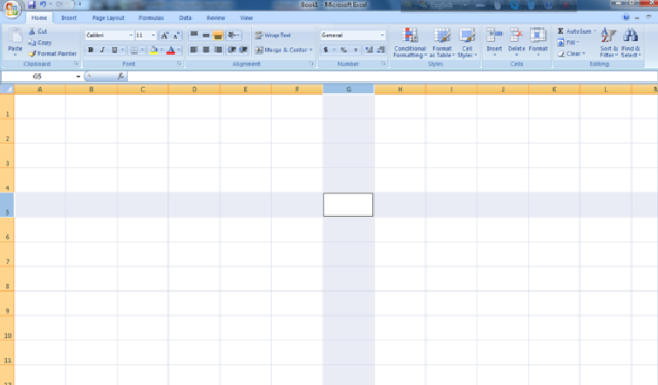
স্প্রেডশিট পরিচিতি
CELL
ROW
Column

Slide 8
ওয়ার্ক শিট
Column- 16384
Row- 1048576
Total Cell- 17179869184

Slide 9
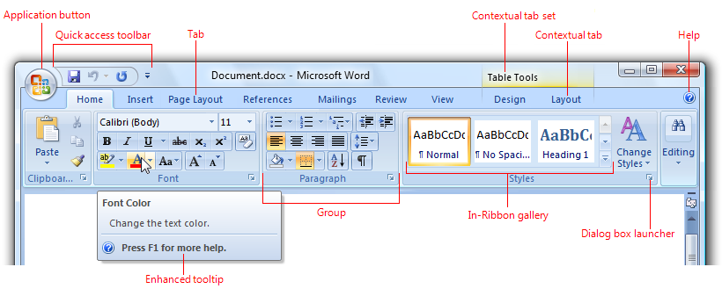

Slide 10
টাইটেল বার

Slide 11
অফিস বাটন ও কুইক অ্যাকসেস টুলবার

Slide 12
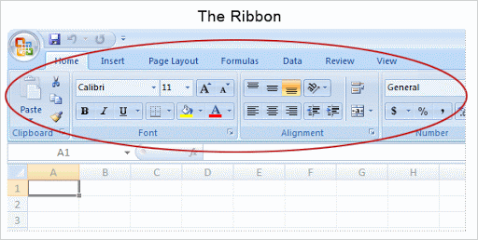
রিবন

Slide 13
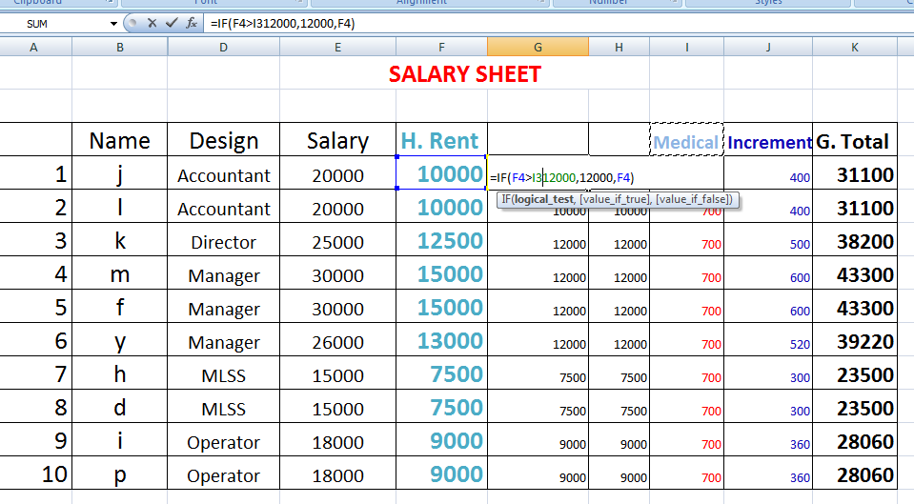
ফর্মুলা বার
FORMULA BAR

Slide 14
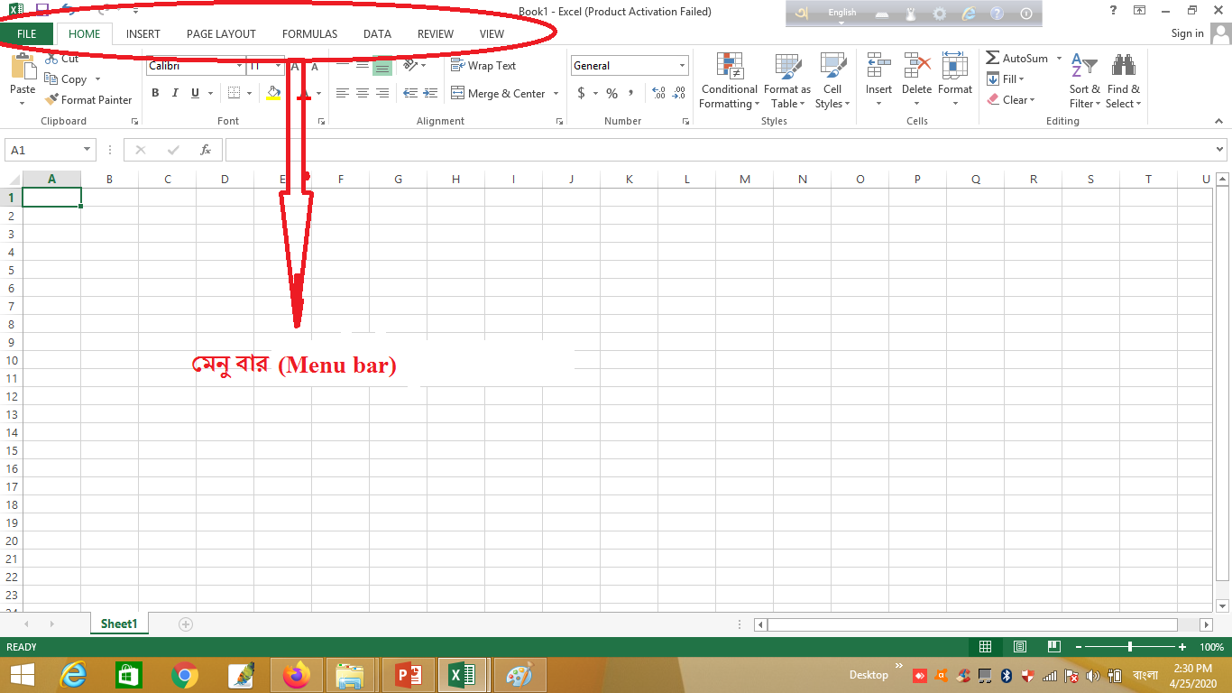
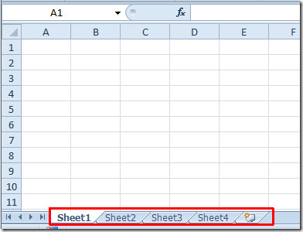
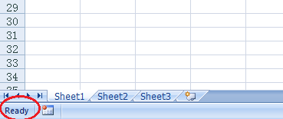
মেনু বার, স্ট্যাটাস বার ও শিট ট্যাব

Slide 15
নতুন ওয়ার্কশিট খোলার পদ্ধতি
অফিস বাটন / ফাইল এ ক্লিক
নিউ বাটন এ ক্লিক
অথবা
কি- বোর্ডের মাধ্যমে Ctrl+n

Slide 16
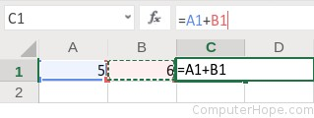
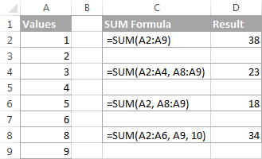
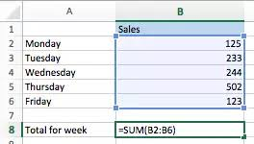
স্প্রেডশিট প্রোগ্রামে যোগ করা

Slide 17
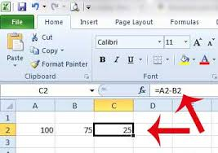
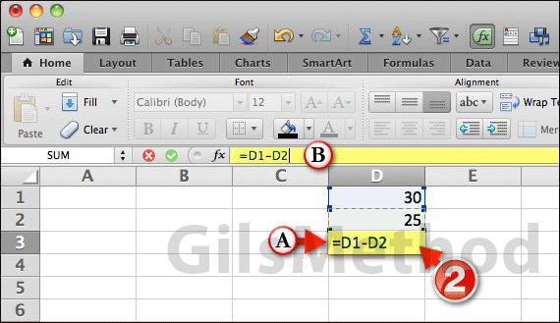
স্প্রেডশিট প্রোগ্রামে বিয়োগ করা

Slide 18
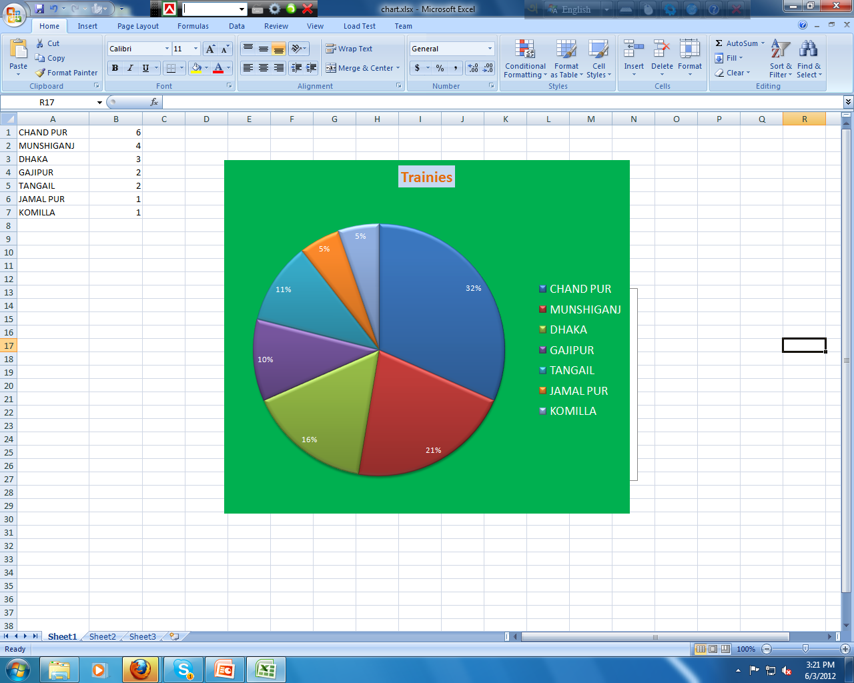
স্প্রেডশিট প্রোগ্রামে বার/গ্রাফ অঙ্কন

Slide 19
TRAINIES

Slide 20
মূল্যায়ন
চিত্রটি কোন প্রোগ্রামের ?
লাল গোলাকার বারটির নাম কী?

Slide 21
বাড়ির কাজ
পরীক্ষার ফলাফল সংরক্ষণে ও প্রকাশে স্প্রেডশিট ব্যবহার কেন সুবিধাজনক?

Slide 22
Thank you

